Slide 1
Bài 29: protein
Nhóm 1
TÊN THÀNH VIÊN: CHÂU , BREN ,RU NÂN ,K LINH, K NHUYN , K THUỞ ,
K huệ

Slide 2
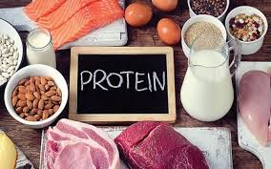
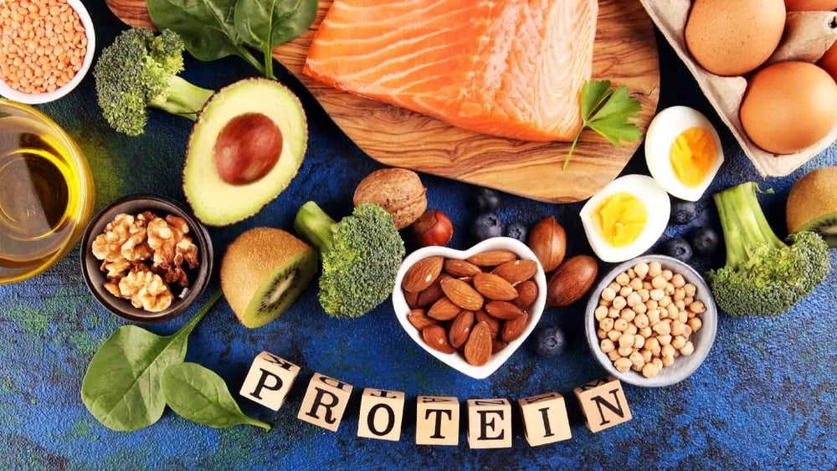
1 vai trò của protein đối với con người
Khái niệm : protein giữ vai trò quan trọng đối với cơ thể con người ,giúp duy trì sự sống và tang cường sức khỏe .

Slide 3
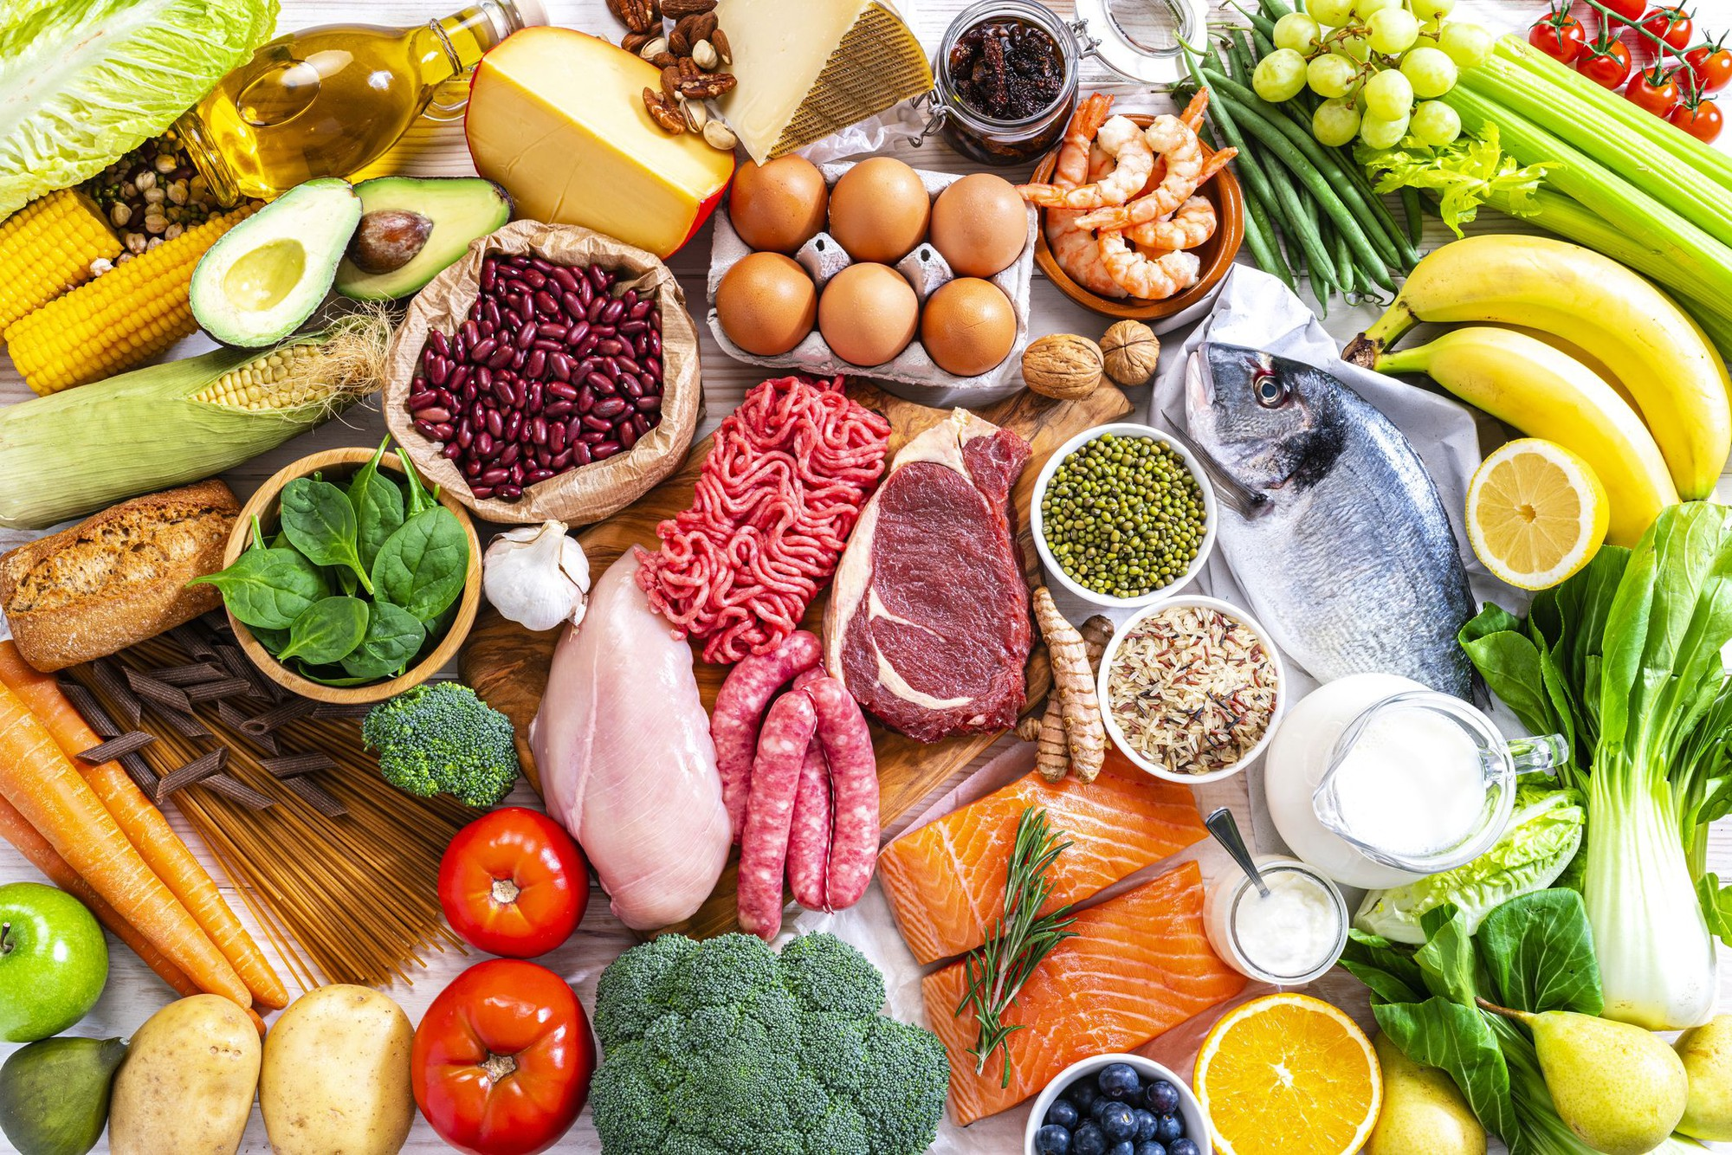
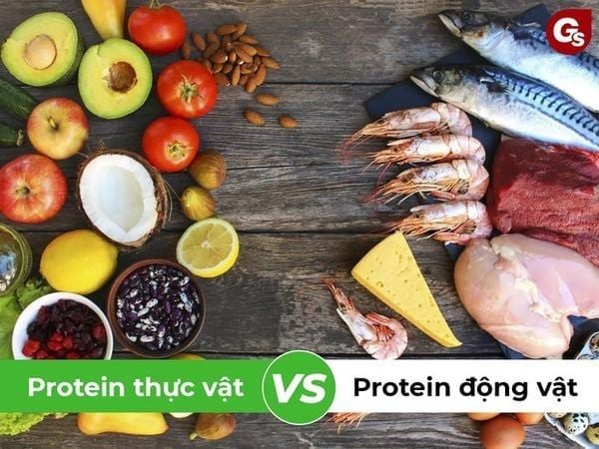
1 hãy kể một số thực phẩm chứa protein thực vật và một số thực chứa protein động vật
Các thực phẩm chứa protein thực vật bao gồm các loại đậu (đậu phụ, đậu lăng, đậu gà), các loại hạt (hạnh nhân, óc chó, hạt bí) và ngũ cốc nguyên hạt (diêm mạch). Protein động vật có trong các loại thịt (thịt gà, thịt bò), hải sản, trứng và các sản phẩm từ sữa (sữa chua Hy Lạp, phô mai Cottage).

Slide 4
2 vì sao phải bổ sung đủ protein cho cơ thể
Cơ thể cần bổ sung protein (chất đạm) thường xuyên vì đây là một dưỡng chất thiết yếu, đóng vai trò nền tảng trong hầu hết các quá trình sinh học, từ xây dựng cấu trúc cơ thể đến điều tiết các hoạt động sống

Slide 5
2 khái niệm đặc điểm cấu tạo phân tử khối lượng phân tử của protein
Protein được tạo bởi các amino acid , có cấu tạo phức tạp và có khối lượng phân tử rất lớn .

Slide 6
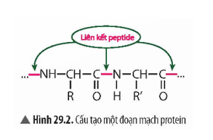
Quan sát hình 29.2 hãy nêu nhận xét về đặc điểm cấu tạo của protein
Đơn phân: Protein được tạo thành từ các đơn vị nhỏ hơn gọi là amino acid.
Liên kết: Các amino acid này liên kết với nhau thành một chuỗi dài bằng các liên kết peptide.
Cấu trúc: Sự sắp xếp của các amino acid theo một trình tự cụ thể tạo nên cấu trúc phân tử protein với nhiều hình dạng và chức năng khác nhau.

Slide 7
3 tính chất hóa học của protein
Protein bị thủy phân trong môi trường acid hay môi trường base hoặc ezyme tạo thành hỗn hợp amino acid
Protein bị đông bởi acid hoặc bởi base hay đun nóng
Protein bị phân hủy bởi nhiệt độ cao tạo ra chất có mùi khét đặc trưng

Slide 8
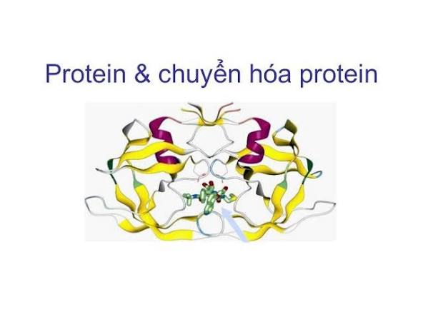
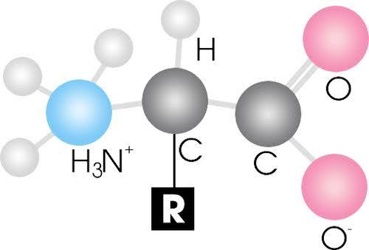
Theo em , khi thuỷ phân protein đơn giản được ( tạo bởi amino acid ) sẽ thu được hợp chất gì
Khi thủy phân hoàn toàn: Sản phẩm thu được là các α-amino axit riêng lẻ.
Khi thủy phân không hoàn toàn: Sản phẩm sẽ là các oligopeptit (chuỗi ngắn gồm vài amino axit).

Slide 9
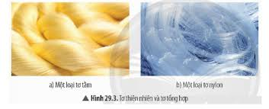
4. Phân Biệt Protein Với Chất Khác
Dựa vào sản phẩm cháy có thể phân biệt được tơ tăm , len lông cừu và chất khác ( tơ nylon )

